Slide 1
P197 3. 有群<G, *>，对任意G中元素a，H={y | y*a=a*y, y∈G}，证<H, *>是<G, *>的子群
证：（1）H是G的非空子集：H显然是G子集，至少群中的幺元是H元素（e*a=a*e，e∈G）
（2）证H中任意元素x、y满足x*y ⁻¹∈H：
(y*a)*y⁻¹=(a*y)*y⁻¹=(y*y⁻¹)*a=y*(y⁻¹*a)
由消去律知a*y⁻¹=y⁻¹*a，故y⁻¹∈H
(x*y⁻¹)*a=x*a*y⁻¹ =a*(x*y⁻¹)，符合H定义

Slide 2
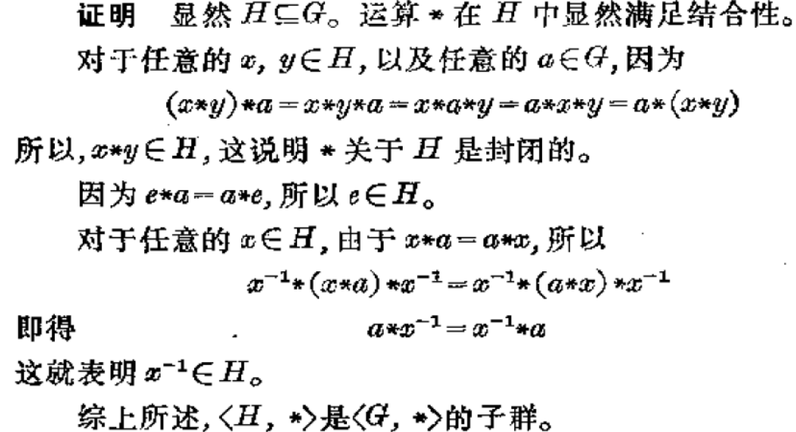
P197 3. 有群<G, *>，对任意G中元素a，H={y | y*a=a*y, y∈G}，证<H, *>是<G, *>的子群

Slide 3
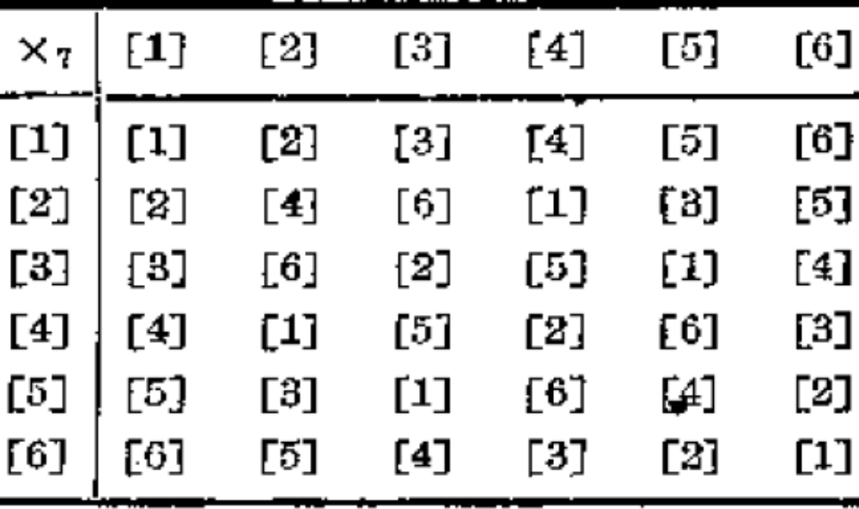
P200 4. <G, ×₇>是否为循环群？给出生成元
由运算表知该运算封闭、可结合、有幺元[1]，且各元素均有逆元，故是群。生成元a应满足a⁶=[1]
各元素的i次方分别为
[2]: {2, 4, 1…} [3]: {3, 2, 6, 4, 5, 1}，是生成元
[4]: {4, 2, 1…} [5]: {5, 4, 6, 2, 3, 1}，是生成元
[6]: {6, 1…}

Slide 4
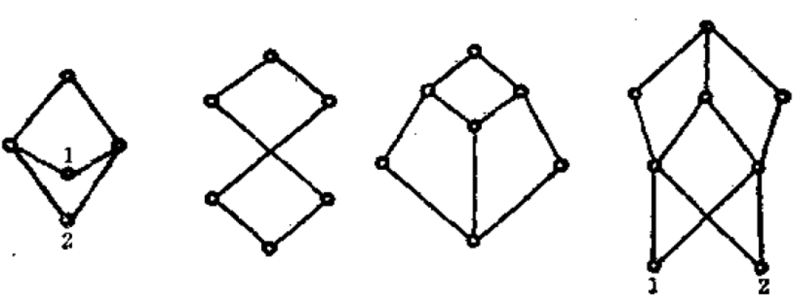
P242 6-1.1：说明是否为格
1和2无上下确界
不是格
1和2无上下确界
不是格
是格
是格

Slide 5
P248 6-2. 2：说明是否为分配格【主要方法：判断有无与五元非分配格同构的子格】
a
a
a
b
c
b
b
c
d
d
e
e
d
c
f
f
f
e
g
是分配格
是分配格
不是分配格

Slide 6
P252 6-3.1： 给出下列有界格中元素的补元，说明是否分配格、是否有补格
1
(a) 0-1; b-e; 其余元素无补元
(c)不是有补格
a
b
(b)不是分配格：
因为有子格 <{ a, c, e, 0, f}, ≤> 与5元非分配格同构
（但<{1, a, e, 0, b}, ≤>不是子格 ）
c
d
f
g
e
0

Slide 7
P260 6-4.1：证明两式成立

